Slide 1
Как анализировать и презентовать результаты проекта
К.пед.н., доцент
Патрина Елена Николаевна
patrina-vgsxa@mail.ru
89061736222
385355

Slide 2
Результаты вашего проекта хранятся в файле на компьютере и ждут чтобы их поскорее проанализировали?
Или где-то в офисе лежит стопка готовых заполненных бланков?
Пришло время подготовить данные опроса и огласить результаты всем заинтересованным.
Необходимо проанализировать данные проекта
и представить их в наглядном виде.
Приступим!
Notes:
09.01.08
2
09.01.08
2

Slide 3
Спектр исследовательских методических
и технологических средств и приемов:
наблюдения, опросы, тесты, экспертные оценки,
эксперименты, моделирование,
прогнозирование, контент-анализ и др.
Виды мониторинга:
прямой и косвенный,
толерантный, глобальный,
массовый и единичный и т. д.

Slide 4
Данные могут быть как качественными, так и количественными.
Количественный опрос. В этом случае данные собирают из закрытых вопросов. На такие вопросы можно ответить кратко “да” или “нет”, или выбрать числовой ответ. Количественные опросы легче анализировать и составлять диаграммы и статистику.
Качественный опрос. Эти опросы анализируют данные из открытых вопросов Участников обычно спрашивают их мнение по определенной теме. Ответы сложнее проанализировать и составить график, поскольку их сначала нужно упростить и сгруппировать.

Slide 5
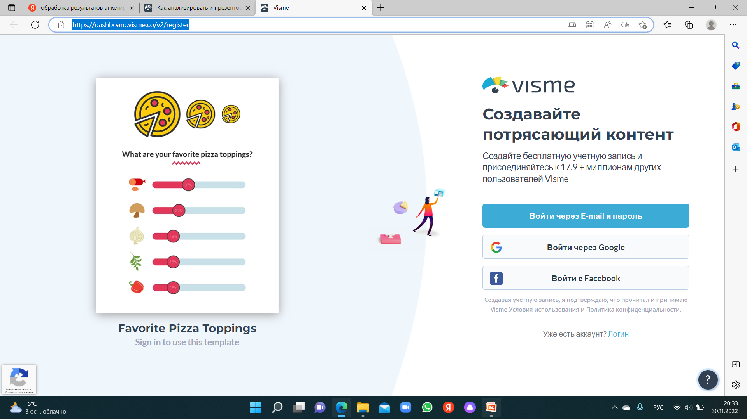
«Мониторинг» - англ. monitor
- «предостережение»!!!????
варианты-синонимов перевода : предостерегающий,
напоминающий, наставляющий, контролирующий,
советующий

Slide 6
Чтобы провести успешный опрос, вам понадобятся правильные инструменты.
Для личных опросов: группа людей, которые будут посещать участников, достаточное количество распечатанных бланков опроса или способ записывать устные ответы.
Для телефонных опросов: группа людей, которые могут звонить участникам по телефону.
Вам также понадобится компьютерная программа или распечатанные формы вопросов для опроса, в которые опрашивающий сможет записывать данные.

Slide 7
Для онлайн-опросов: различные инструменты, например …
Typeform. Создайте форму прямо на веб-сайте или в панели управления Visme. Чтобы собрать и проанализировать данные опроса из Typeform, загрузите их в виде файла Excel или CSV. Чтобы собрать более 20 ответов, подключите интеграцию Google Таблиц к своей форме.
Google Формы. Собирать данные опроса в Google Form очень просто. Ответы мгновенно добавляются в электронную таблицу, которую вы затем можете проанализировать и представить с помощью Visme позже.
SurveyMonkey. Создать опрос в SurveyMonkey не только легко, они также предлагают инструменты анализа данных для ваших результатов, такие как фильтрация и группировка.Кроме того, Survey Monkey предлагает простые инструменты для представления ваших данных. Вы также можете загрузить результаты в виде файла CSV или Excel, а затем представить их визуально с помощью Visme.
Stripo. С помощью этого инструмента вы можете создать опрос прямо в электронном письме и сохранить все свои результаты для анализа. Посмотрите, как может выглядеть ваше электронное письмо с опросом.

Slide 8
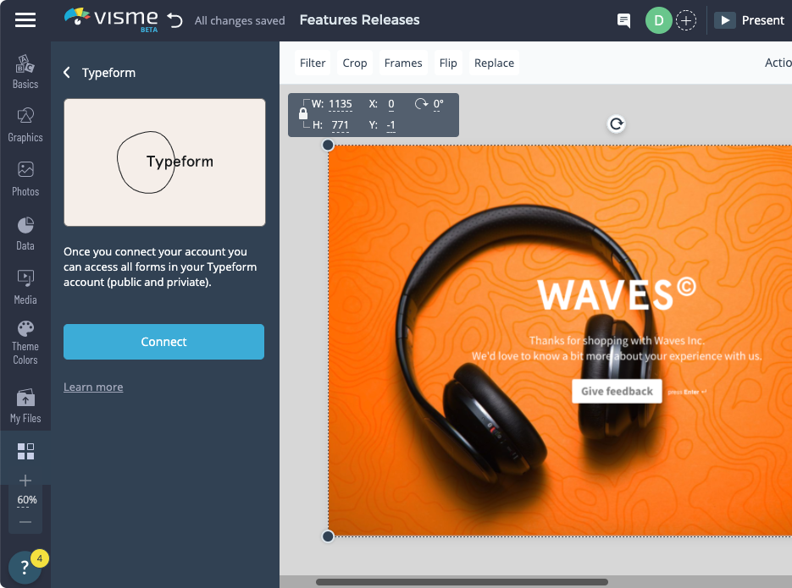
Как создать Typeform с помощью Visme
С Visme вы можете не только презентовать результаты своего опроса, но и создать опрос! С интеграцией Typeform создать опрос в проекте Visme так же просто, как вставить новую диаграмму.
Первый шаг: Создайте область для вашей формы ввода - новый блок, слайд или секцию - и нажмите кнопку «Приложения» на панели инструментов слева.
Второй шаг: Нажмите кнопку
"Typeform", чтобы подключить
свою учетную запись Typeform.
Третий шаг: После входа в
учетную запись вы можете
импортировать любую ранее
созданную форму, если она
не является частной или
неопубликованной.

Slide 9
Как анализировать результаты опроса
Когда вы визуализируете результаты опроса, зрителю легче понять предоставленную информацию и сделать выводы.
Но прежде чем это сделать, вам нужно сначала самостоятельно проанализировать свои результаты. Процесс анализа зависит от типа проведенного опроса и от того, как были собраны данные.
Например, простые количественные онлайн-опросы можно вводить непосредственно в электронную таблицу, в то время как качественные опросы, потребуют значительно более тщательной работы по вводу данных.

Slide 10
Как представить результаты
Визуальное представление результатов опроса помогает выявить тенденции, сделать выводы и применить данные на практике.
Важно знать, как представлять данные, чтобы делиться идеями и донести основную мысль.
Вы можете легко улучшить визуал данных своего опроса с помощью конструктора графиков Visme, виджетов данных и эффективных средств интеграции.

Slide 11
Способы презентации результатов проекта
1. Создать презентацию
Часто для для визуализации результатов составляют документ-одностраничник или применяют инфографику. Иногда презентация является идеальным форматом.
Презентация поможет поделиться своими выводами с командой.
2. Создать отчет
Многостраничный отчет - это по сути бумажная копия результатов вашего проекта и ею можно официально поделиться с вашей командой, руководством заинтересованными людьми.
Вот шаблон отчета о результатах опроса в Visme, который вы можете настроить.

Slide 12
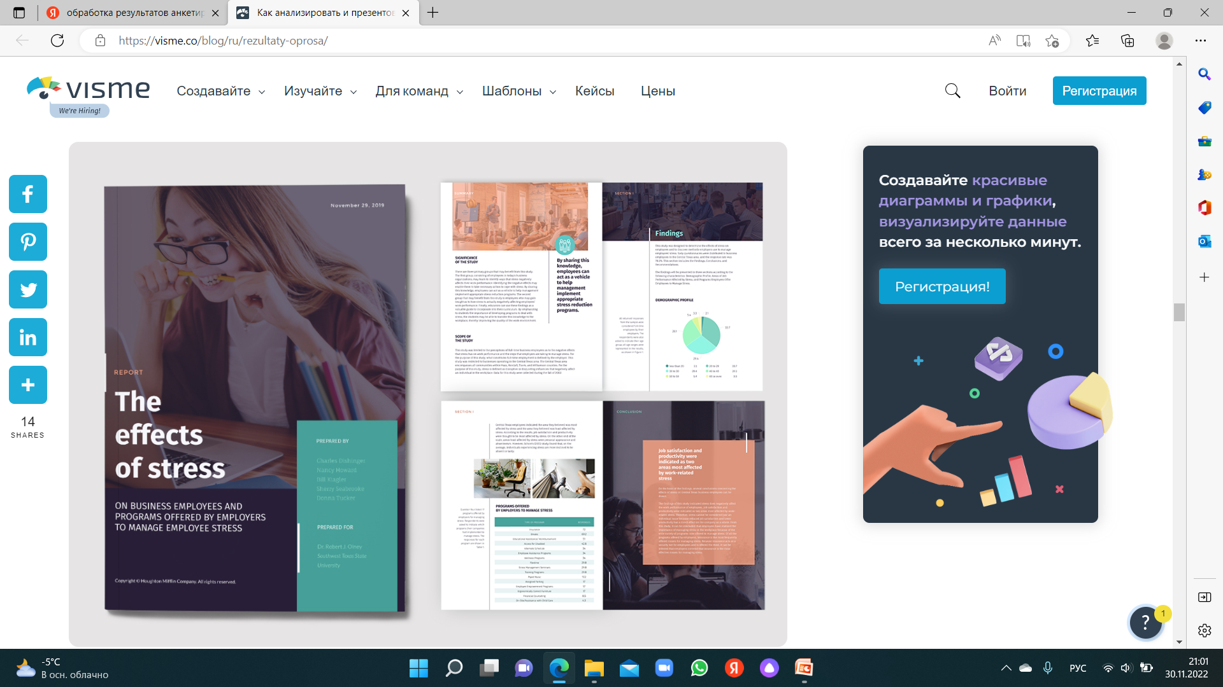

Slide 19
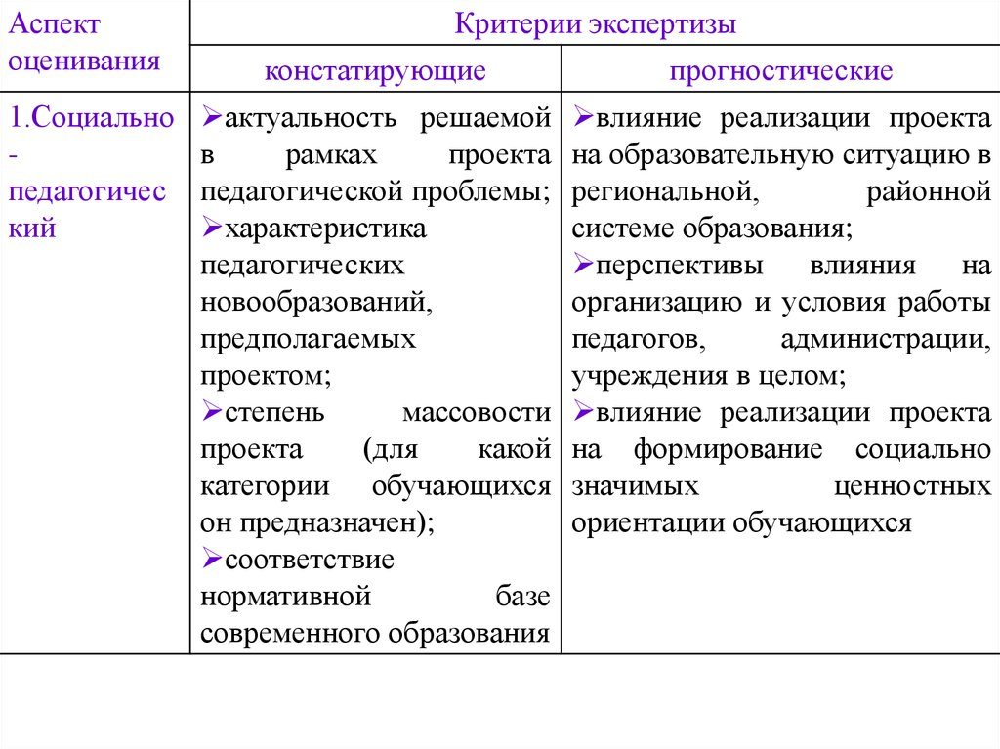

Slide 20
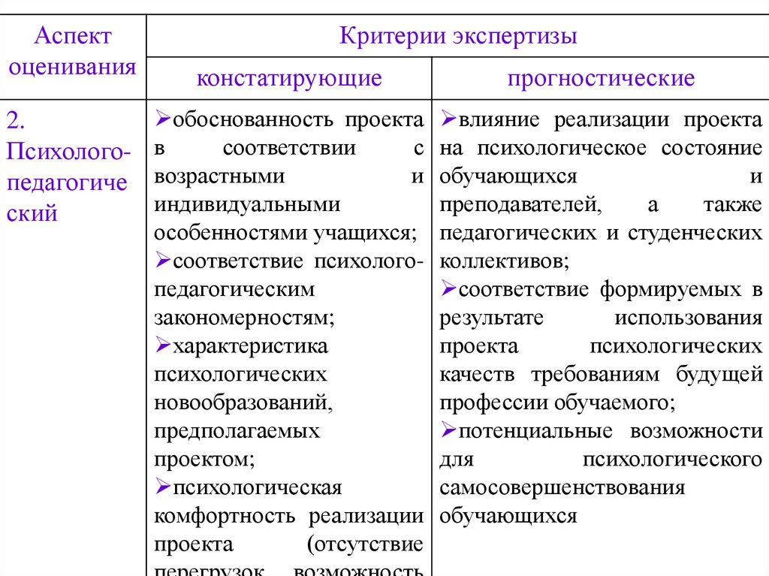

Slide 21
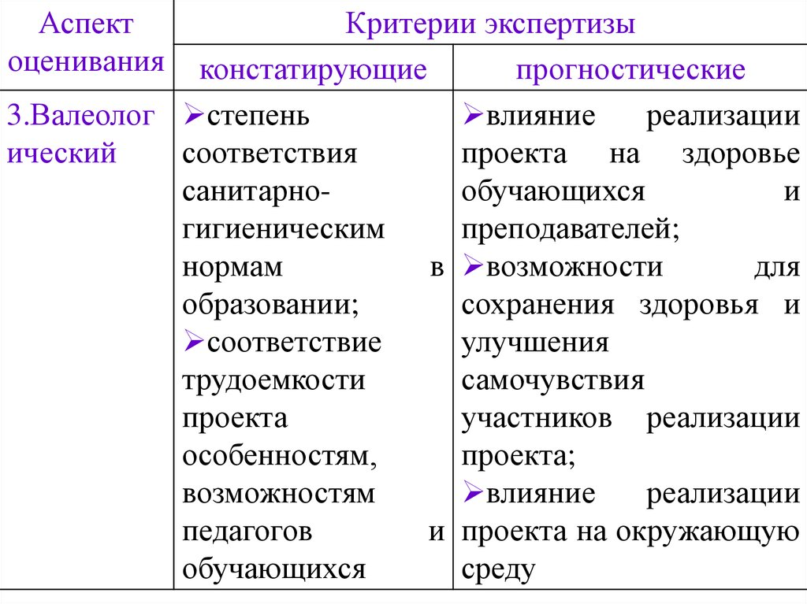

Slide 22
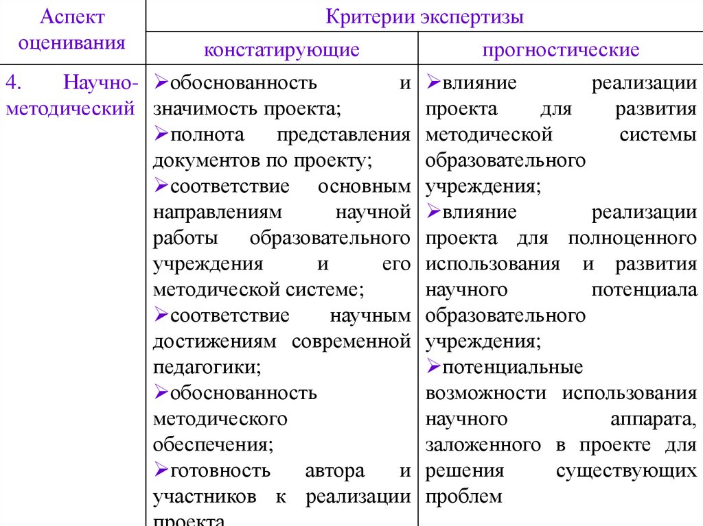

Slide 23
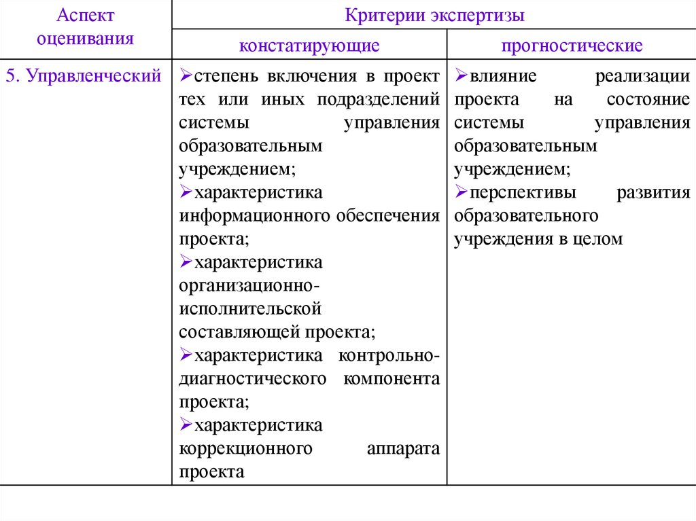

Slide 24
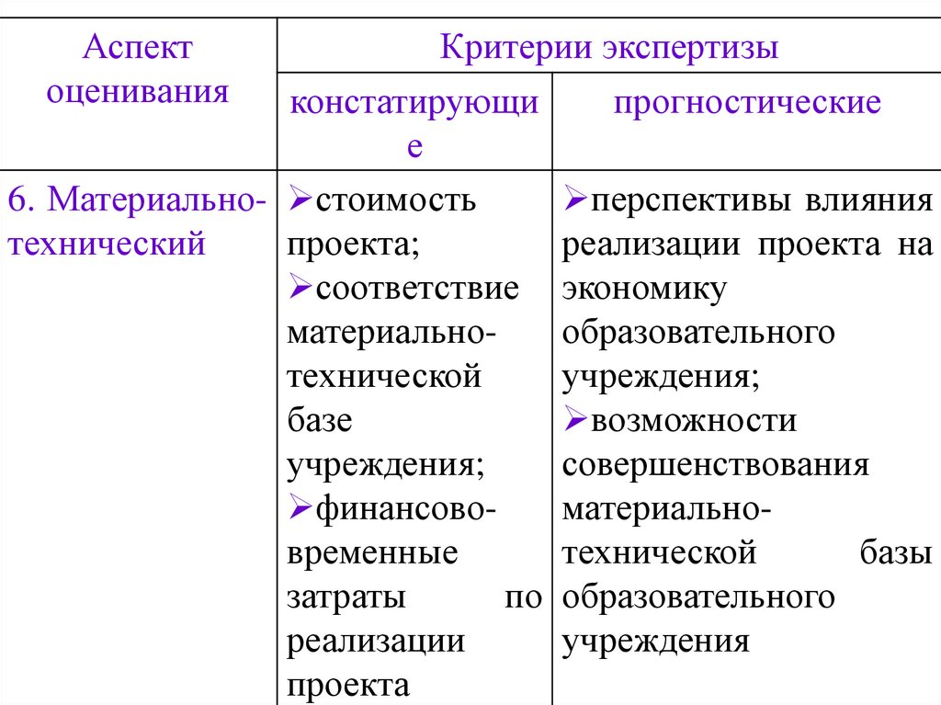

Slide 25
Проектный продукт – результат работы, найденный автором способ решения проблемы, который должен быть значимым для автора проекта и интересным для окружающих.

Slide 32
БЛАГОДАРЮ ЗА ВНИМАНИЕ!
2022

